Slide 1

Hướng dẫn
THỰC HÀNH PHÁT TRIỂN CỘNG ĐỒNG
BỘ GIÁO DỤC VÀ ĐÀO TẠO
TRƯỜNG ĐẠI HỌC VINH
Giảng viên: Phan Thị Thúy Hà

Slide 2

Thực hành Phát triển cộng đồng
1. Mục đích, yêu cầu
2. Thời gian và địa điểm thực hành
3. Giảng viên hướng dẫn thực hành
4. Các sản phẩm thực hành phải nộp
5. Cách ghi tài liệu tham khảo

Slide 3

1. Mục đích, yêu cầu
1.1. Mục đích
- Giúp sinh viên kết nối lý thuyết đã được học với thực tế; rèn luyện kỹ năng, phương pháp làm việc với cộng đồng.
- Nâng cao thái độ chấp nhận, tôn trọng và tin tưởng vào người dân tại cộng đồng và có ý thức, mong muốn làm việc, cống hiến cho cộng đồng.

Slide 4

1. Mục đích, yêu cầu
1.2. Yêu cầu
- Chấp hành nghiêm kế hoạch, hướng dẫn thực hành học phần do Khoa DL&CTXH ban hành; các nội quy, quy định tại cơ sở thực hành.
- Tôn trọng những đặc điểm riêng về văn hoá, tôn giáo, tín ngưỡng, phong tục tập quán của người dân địa phương.

Slide 5


2. Thời gian và địa điểm thực hành
Thời gian đi thực hành:
Địa điểm thực hành:
Các xã/phường/thị trấn…
Theo thời khóa biểu

Slide 6

3. Giảng viên hướng dẫn thực hành
3.1. Giảng viên hướng dẫn của cơ sở đào tạo
Sinh viên đi thực hành được sự hướng dẫn chuyên môn của giảng viên trong ngành Công tác xã hội.
3.2. Cán bộ hướng dẫn của cơ sở thực hành
Ngoài hướng dẫn chuyên môn của giảng viên trong ngành Công tác xã hội, sinh viên sẽ được hướng dẫn, giúp đỡ của cán bộ cơ sở thực hành.

Slide 7
4. Các sản phẩm thực hành phải nộp
4.1. Bài tập cá nhân
4.2. Báo cáo thực hành PTCĐ

Slide 8
4.1. Bài thu hoạch cá nhân
01 bài tập cá nhân của từng sinh viên, đánh máy trên hệ soạn thảo word, đóng quyển với yêu cầu: Mô tả một hoạt động mà bạn đã tham gia trong quá trình thực hành phát triển
(Cấu trúc bài tập cá nhân xem hướng dẫn ở mục 2)

Slide 9
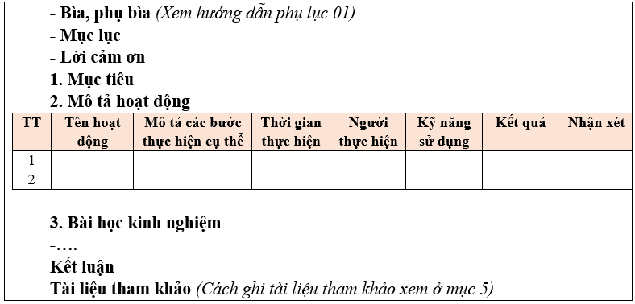
4.1. Bài thu hoạch cá nhân

Slide 10
4.2. Báo cáo thực hành PTCĐ
01 báo cáo thực hành phát triển cộng của cả nhóm trình bày đầy đủ trên hệ soạn thảo Word, kèm theo 01 slide trình bày trên ứng dụng Powerpoint. Báo cáo và slide phải chèn các hình ảnh, video để minh họa các nội dung có liên quan
(Cấu trúc báo cáo thực hành xem ở mục 3).

Slide 11
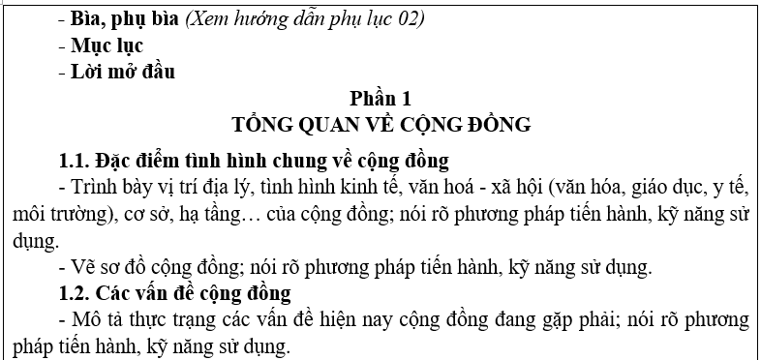
4.2. Báo cáo thực hành PTCĐ

Slide 12
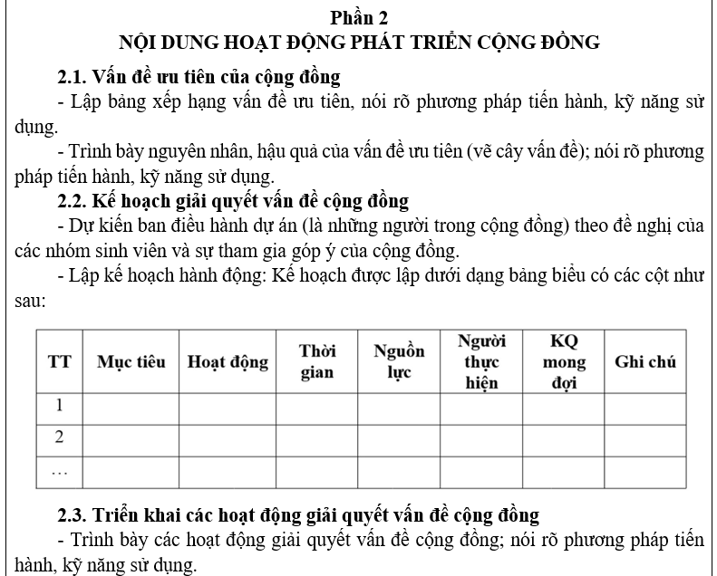
4.2. Báo cáo thực hành PTCĐ

Slide 13
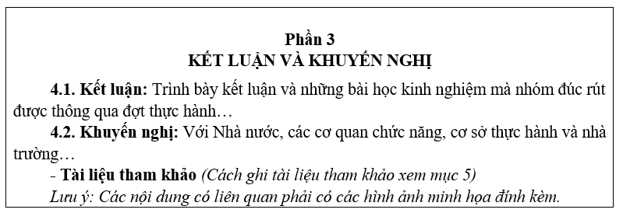
4.2. Báo cáo thực hành PTCĐ

Slide 14

Phụ lục 01: Mẫu bìa Bài tập cá nhân

Slide 15

Phụ lục 02: Mẫu bìa Báo cáo thực hành PTCĐ của nhóm

Slide 16
5. Cách ghi tài liệu tham khảo
5.1. Xếp tài liệu tham khảo theo thứ tự ABC
Xếp theo từng ngôn ngữ, tài liệu tiếng Việt đầu tiên, rồi đến các ngôn ngữ khác (Anh, Nga…).
- Tài liệu tiếng Việt: Xếp thứ tự ABC theo tên tác giả
- Tài liệu nước ngoài: Xếp thứ tự ABC theo họ tác giả
- Tài liệu không có tác giả, coi tên cơ quan ban hành như tác giả và xếp theo chữ đầu của cơ quan đó
VD: Chính phủ (2013), Nghị định quy định mức trợ cấp ưu đãi đối với người có công với cách mạng, số 101/2013/NĐ-CP, ngày 04/9/2013, xếp theo chữ C).

Slide 17
5. Cách ghi tài liệu tham khảo
5.2. Trật tự trình bày tài liệu tham khảo là sách, giáo trình
Tên tác giả (Chỉ ghi họ và tên tác giả, không ghi học hàm, học vị của tác giả như: PGS, TS, ThS…), năm xuất bản (để trong ngoặc đơn), tên sách hoặc giáo trình (in nghiêng), nhà xuất bản, nơi xuất bản.
VD: Nguyễn Kim Liên (2008), Giáo trình Phát triển cộng đồng, NXB Lao động - Xã hội, Hà Nội.
5.3. Trật tự trình bày tài liệu trực tuyến (online)
Tên tác giả, tên bài (in nghiêng), website và đường dẫn (URL), ngày cập nhật.
VD: Hồng Hạnh (2014), Đưa phòng chống bạo lực gia đình vào giảng dạy, Dân trí, http://dantri.com.vn/giao-duc-khuyen-hoc/dua-phong-chong-bao-luc-gia-dinh-vao-giang-day-803309.htm, ngày 20/5/2014.

Slide 18
Thank you!

